Slide 1
第六章 机器学习
6.1 概述
6.2 决策树学习
6.3 贝叶斯学习
6.4 统计学习
6.5 聚类
6.6 特征选择与表示学习
6.7 其他学习方法

Slide 2


6.5 聚类

Slide 3
6.5.1 聚类问题
聚类就是对一堆观测数据（对象）进行划分，使得同簇（Cluster）内的数据彼此相似，而不同簇之间不相似。
定义
对于观测空间S上的数据集D（ ），求D上的一个划分X={ }，使得D中的任意一对数据满足：
若 ，即任意两个簇之间没有共享数据点，亦即一个数据点只能属于一个簇，则称之为硬聚类。否则称之为软聚类。

Slide 4
聚类
一般而言，我们要求同簇内数据的相似度尽可能大，不同簇间数据的相似度尽可能小。

Slide 5
相似度
两个不同数据点（对象）之间的相似度sim(d_{k},d_{l}) 可以根据问题需要进行不同定义。
按照距离定义
距离越大则相似度越小，距离越小则相似度越大
按照密度定义
密度越大，则相似度越大，密度越小则相似度越小
按照概念定义
具有相同（或者相近）概念的数据（对象）相似度大，反之则小

Slide 6
常用距离公式
曼哈顿距离（Manhattan Distance）
q=1
欧几里德距离（Euclidean Distance）
q=2
明科夫斯基距离（Minkowski Distance）
q>2

Slide 7
聚类方法
常用的聚类方法
分层聚类
划分聚类
基于密度的聚类
基于网格的聚类
基于模型的聚类
聚类研究中面临的主要问题
如何降低高维、海量数据集上聚类算法的时间复杂度。
如何有效定义数据之间的相似度。
如何解释聚类结果。

Slide 8
6.5.2 分层聚类方法
基本思想
在聚类过程中生成一个聚类树。完整聚类树的最顶端代表把整个数据集划作为一个簇；最底端代表把数据集中每一个数据都当作一个簇；树中父节点对应的簇包含着所有子节点对应的簇。
聚类树的不同层次可以表示聚类的不同粒度。

Slide 9
分层聚类方法分为两大类：
自顶向下（top-down）构造聚类树，称之为分裂聚类法（Divisive Clustering）；
自下而上（bottom-up）构造聚类树，称之为凝聚聚类法（Agglomerative Clustering）。
无论分裂聚类还是凝聚聚类都需要一个参数指明停止聚类的条件。
通常用簇的期望个数k作为分层聚类判断停止的条件。
即，如果当前簇的个数大于等于k（对于凝聚法则是小于等于k），则停止聚类。

Slide 10
常用的分层聚类算法
Linkage算法
只能聚类凸集数据，其时间复杂度为O(N²)，其中N为数据个数。
CURE算法
可以聚类任意形状的数据集，但是不能处理具有分类属性的数据。
CHAMELEON算法
可以聚类任意形状的数据集
BIRCH算法
最少只扫描一遍数据集，时间复杂度为O(N)。
所以非常适合于大规模数据的聚类。
但是难以聚类非凸数据集。

Slide 11
Linkage算法
Linkage算法一般用距离定义相似度。在合并或者分裂簇的时候，主要考虑簇间距离。
单链（Single Link）
算子L取极小化算子，即两个簇的距离等于两簇最近两个点间的距离
均链（Average Link）
算子L取平均算子，即两个簇的距离等于两簇点间距离的平均值
全链（Complete Link）
算子L取极大化算子，即两个簇的距离等于两簇最远两个点间的距离

Slide 12
Slink算法
单链（Single Link）
算子L取极小化算子，即两个簇的距离等于两簇最近两个点间的距离
C1
C2

Slide 13
Clink算法
全链（Complete Link）
算子L取极大化算子，即两个簇的距离等于两簇最远两个点间的距离
C1
C2

Slide 14
Alink算法
均链（Average Link）
算子L取平均算子，即两个簇的距离等于两簇点间距离的平均值
C1
C2

Slide 15
SLINK算法的步骤
第一步 以每个数据点为一个簇，并将其放入有效簇集合中；
第二步 计算有效簇集合中任意两簇之间的距离，然后将其按升序排列成簇间距离队列；
第三步 如果距离队列首位的两个簇均为有效簇，则将二者合并为一个簇（即合并距离最小的两个簇），并把新簇放入有效簇集中，把两个旧簇删除；
第四步 删除距离队列的首位；
第五步 如果距离队列非空，则转至第三步，否则执行下一步；
第六步 如果有效簇集中簇数大于预期簇数k，则转至第二步，否则算法结束。

Slide 16
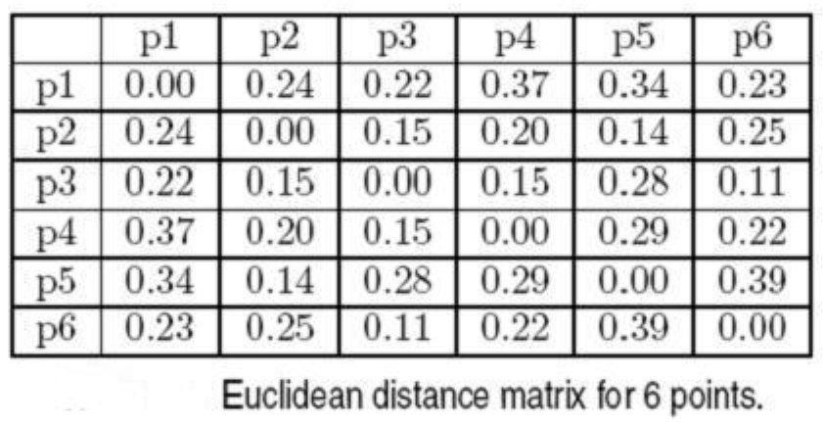
SLINK算法示例
5
1
3
5
2
1
2
3
6
Dist({3,6},{2,5}) = min(dist(3,2), dist(6,2), dist(3,5), dist(6,5))
= min(0.15,0.25,0.28,0.39)
= 0.15
Dist({3,6},{4}) = min(dist(3,4), dist(6,4))
= min(0.15,0.22)
= 0.15
4
4
嵌套类
聚类树

Slide 17
CURE算法
也使用簇间距离定义相似度，然后运用凝聚法进行聚类。
簇间距离定义类似于Single Link算法。
但并不是在两个簇的所有点中取得最短距离；
而是首先寻找一些点作为各自簇的代表，然后取两个簇代表点中的最短距离作为簇间距离。

Slide 18
CURE算法这样寻找一个簇的代表点。
第一个代表点是距离该簇中心最远的点。
然后选取距全部现有代表点最远的点作为下一个代表点。如此重复共选择c个点代表该簇。
接下来所有这些代表点还要向簇中心收缩。收缩系数为a（a∈[0，1]）。
理论上，簇的代表点基本上覆盖了簇的形状。
代表点向簇中心收缩的用意在于中合外边界点，特别是一些远离簇中心的点，对簇的影响。

Slide 19
CURE算法用了两个措施来加速聚类过程。
一是数据采样。
CURE算法先在大规模数据上进行采样；
然后在采样数据上进行聚类；
最后把未被采样点直接划分给与其最相近的簇（实际是与该簇的代表点最相近）。
此时CURE算法的时间复杂度是O(M²)，M是采样点个数。
二是分区。
把采样点均匀分布在p个分区内，每个分区包含M/p个数据。
然后在p个分区内分别聚类，直至每个分区得到M/(pq)个簇。
下一步把所有分区内的簇合在一起，共pM/(pq)=M/q个簇的基础上，再进行聚类得到最终结果。
最后把未被采样点直接划分给与其最相近的簇。

Slide 20
分层聚类的特点
在聚类过程中一次性就建好了聚类树，没有回溯调整操作。
一个数据点一旦属于每个簇之后就一直属于该簇，不会更改。
一个簇一旦被合并或者分裂之后，也不会再调整其中的数据点了。
优点：
算法简单，适用性强，数据扫描顺序对聚类结果无影响，不用担心组合数目的不同选择。
缺点：
没有全局优化，如果某一步没有很好地合并或者分裂，则必将导致低质量的聚类结果。
BIRCH算法实际上结合了分层聚类和划分聚类的一些特点，对最终聚类结果进行了适当修整和优化。

Slide 21
6.5.3 划分聚类方法
基本思想
首先把数据集划分为k个簇。
然后逐一把数据点放入合适的簇中。
为了达到全局优化，算法需要重复扫描数据集多次。

Slide 22
基本的划分聚类方法
划分聚类方法大多数使用距离定义数据相似度。
一个点x到一个簇C的距离，
选取一个点y作为簇C的代表，然后计算x和y两点间的距离就是点x到簇C的距离。
K平均（K-means）方法
簇的代表点是簇的理论中心（centroid）。
理论中心点不一定是簇内真实存在的数据点。
K代表点（K-medoids）方法
簇的代表点是簇内最靠近理论中心的数据点（即最有代表性的数据点）。

Slide 23
划分法在聚类过程中，簇在不断地调整。调整的目的是使数据集上的划分到达全局优化。
全局优化一般是指误差最小。
误差一般取数据点到簇代表点距离的平方和。
全局最优和误差都可以有其它的定义方式。

Slide 24
K平均（K-means）聚类方法
基本过程：
第一步 从数据集中选择K个数据点作为初始簇代表点；
第二步 数据集中每一个数据点按照距离，被分配给与其最近的簇；
第三步 重新计算每个簇的中心，获得新的代表点；
第四步 如果所有簇的新代表点均无变化，则算法结束；否则转至第二步。
簇理论中心常用算术平均公式计算：

Slide 25
K-means算法示例
以2个簇为例
10
10
9
9
8
8
7
7
6
6
5
5
4
第一轮分配
更新簇心
4
3
3
2
2
1
1
0
0
1
2
3
4
5
6
7
8
9
10
0
0
1
2
3
4
5
6
7
8
9
10
重新分配
K=2
随机选择K个初始簇心
簇心不再变化
更新簇心

Slide 26
确定初始点
往往采用随机选择方法。但是随机初始点不能很好地反映簇分布，所以聚类结果往往不佳。
其它手段。例如根据密度划分区域并选取初始点。
簇中心
不再变化，就是采用欧几里德距离定义的误差收敛到了一个极小点。
基本的K平均方法不能保证聚类结果一定收敛到误差全局最小点。
基本的K平均方法是把所有点都分配给簇以后，才重新调整簇中心。
另一种方法是渐进更新簇中心，即每当簇得到一个新数据点则立刻更新簇中心。
模糊C平均聚类
一个数据点不是明确地属于或者不属于一个簇，而是部分地属于一个簇。每个点对簇有个隶属度，
簇中心采用重心计算公式。

Slide 27
K代表点（K-medoids）聚类方法
与K平均聚类方法的过程基本相同。
在选择簇代表点时，
计算候选代表点与簇内其它所有点间相似度之和。
然后取相似度和最大的点作为簇代表点。
如果采用距离定义相似度，则上式就变为使其它点到代表点的距离之和最小。
相似度可以有各种不同定义，
所以K代表点方法不局限于可度量数据，还可以处理具有分类属性的数据。

Slide 28
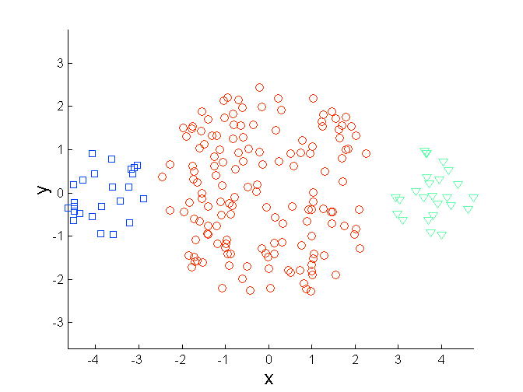
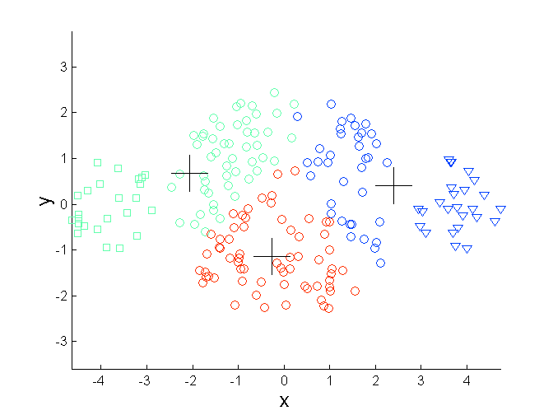
K-means的局限性: 簇大小悬殊时
原始数据点
K-means3个簇

Slide 29
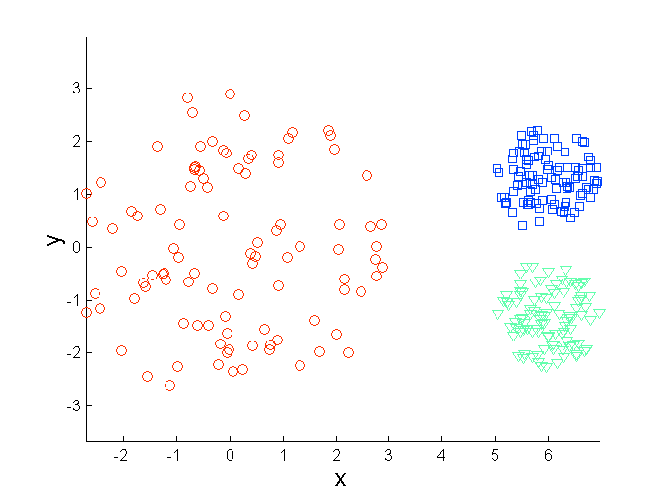
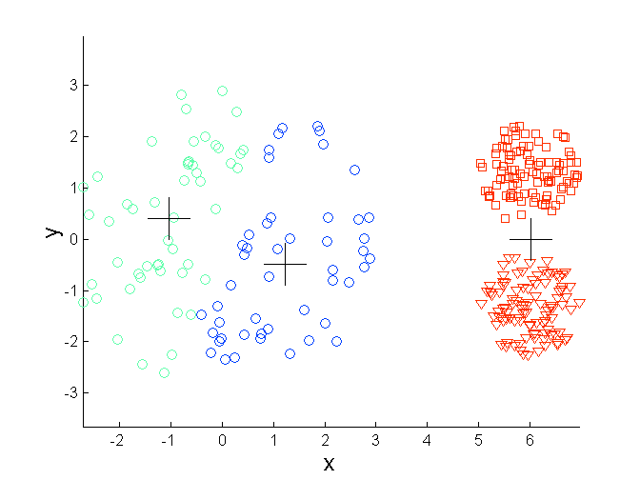
K-means的局限性: 簇密度悬殊时
原始数据点
K-means3个簇

Slide 30
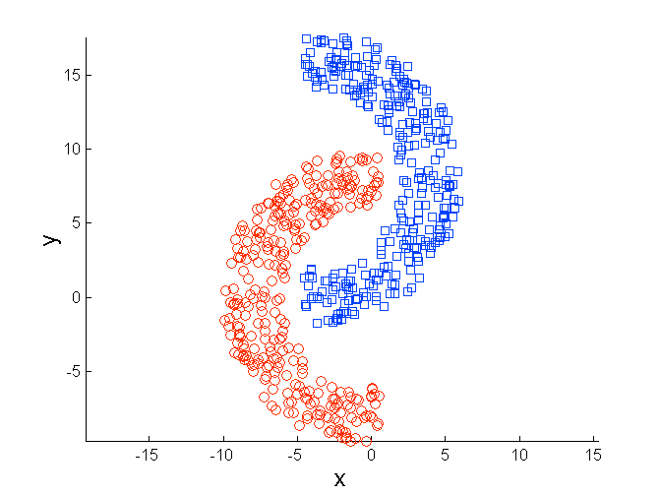
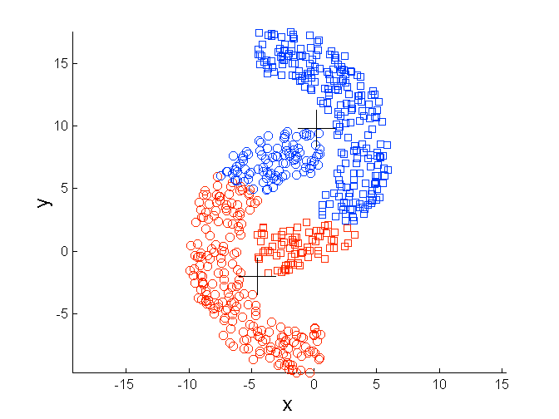
K-means的局限性: 非球形簇
原始数据点
K-means2个簇

Slide 31
划分聚类的特点
时间复杂度与数据集大小成线性关系。
对于非凸集合以及簇大小相差悬殊的数据效果不好，并且数据扫描顺序会影响选择簇中心。
K平均方法由于要求理论中心，所以只能处理可度量的数据，难以处理具有分类属性的数据。
K代表点方法则可以处理任何数据。
孤立点和噪声数据对K平均方法的影响更大一些。
簇个数k对于划分聚类方法很重要。
如何确定最优k值仍然依赖于经验。
初始簇中心（代表点）对于划分聚类结果的影响很关键。
随机选择的初始簇中心往往不能获得较好结果。

Slide 32
6.5.4 基于密度的聚类方法
基本思想
将簇看作是数据空间中被低密度区域分割开的高密度区域。
只要邻近区域的密度（对象或数据点的数目）超出了某个阈值，就继续聚类。
即，对于给定数据集，在一个给定范围的区域中必须至少包含某个数目的点。
这样的方法可以用来过滤“噪声”孤立点数据，发现任意形状的簇。

Slide 33
常见的基于密度的聚类方法
DBSCAN算法
依赖于邻域半径和密度阈值两个参数。
但是这两个参数并不易确定最优值。
OPTICS算法
通过一系列的邻域半径来控制簇生长。
DENCLUE算法
用密度分布函数来聚类。

Slide 34
DBSCAN算法
把数据集中的所有数据点分为三类：
核心点
就是簇内的点。
一个核心点在其邻域内有足够多的数据点，即这个邻域的密度足够大。
如果两个核心点相互在彼此的邻域内，则这两个核心点属于同一个簇。
边界点
不是核心点，但是处于某个核心点的邻域之内。
即边界点邻域内没有足够多的数据点，但是它却在某个核心点的邻域之内。
注意，一个边界点可能同时位于多个簇的不同核心点邻域之内。此时这个边界点属于哪个簇，则由算法来规定。
噪音点。
除了核心点和边界点之外的点。

Slide 35
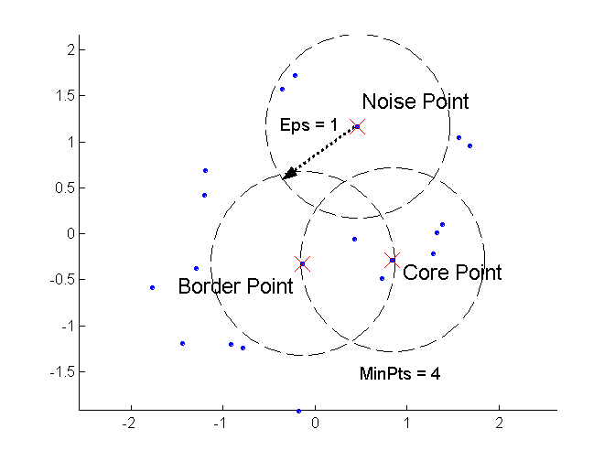
DBSCAN算法
核心点
核心点的Eps邻域中的数
据点数目大于MinPts
边界点
边界点的Eps邻域中数据点数
目小于MinPts，但该点位于一
个核心点的Eps邻域中
噪音点
不是核心点也不是边界点的点

Slide 36
DBSCAN算法
一个簇就是
一堆通过邻域相互连接起来的核心点集合，
再加上一些边界点。
没有把所有的数据点都放入到某个簇中。
聚类过程
不断计算各个点的邻域密度，并把相邻核心点放入簇中。

Slide 37
DBSCAN算法
算法步骤
随机选择一个点p
检索所有从p密度可达的点
如果p是一个核心点，就形成了一个簇
如果p是一个边界点，没有点从p密度可达，此时DBSCAN选择下一个点
重复上述过程直到遍历完所有的点
时间复杂度
由于可使用树结构，所以DBSCAN算法的时间复杂度为O(Nlog(N))

Slide 38
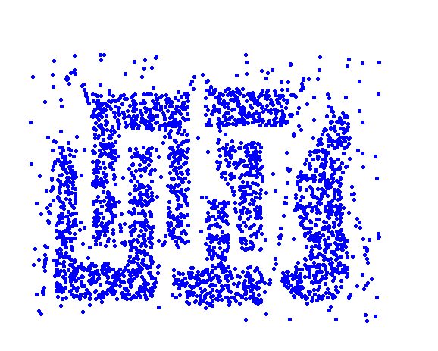
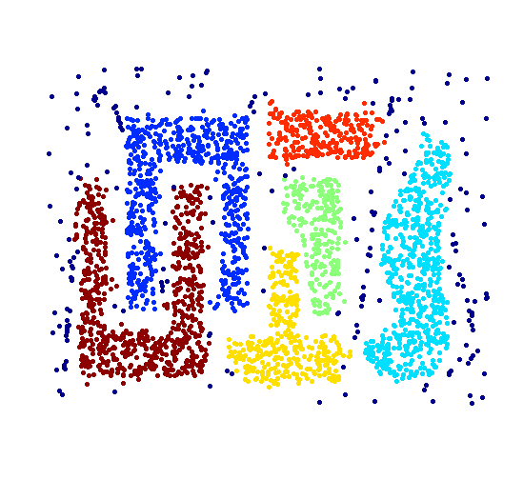
DBSCAN算法的优点
原始数据点
簇集合
抗噪
可以处理不同形状和大小的簇

Slide 39
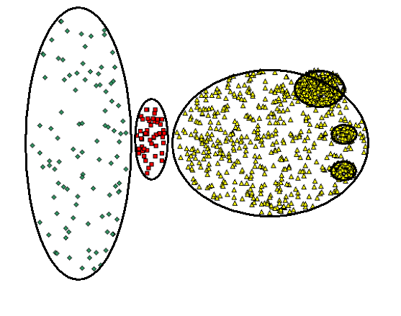
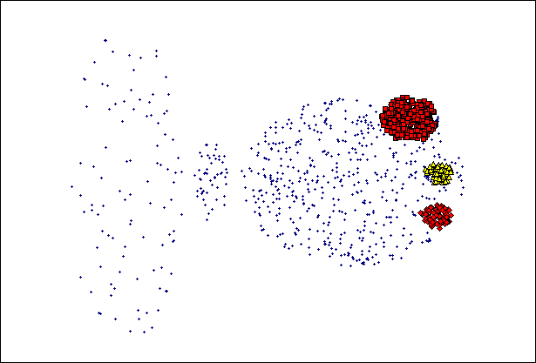
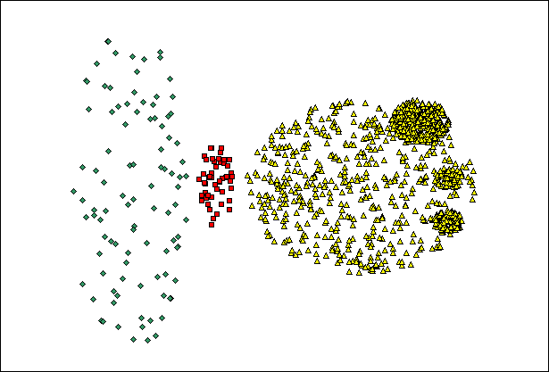
DBSCAN算法的局限性
(MinPts=4, Eps=9.75).
原始数据点
簇的密度不同
高维数据
(MinPts=4, Eps=9.92)

Slide 40
6.5.5 基于网格的聚类方法
基本思想
把数据空间量化为有限数目的单元，形成一个网格结构。
所有的聚类操作都在这个网格结构（即量化的空间）上进行。
主要优点
处理速度快，
其处理时间主要与量化空间每一维上的网格（单元）数目有关。
所以聚类高维、海量数据时，往往使用这种思想。

Slide 41
常见的基于网格的聚类方法
有STING算法
利用存储在网格单元中的统计信息聚类。
WaveCluster算法
利用小波变换方法聚类。
CLIQUE算法
结合网格法和密度法在子空间中进行聚类。

Slide 42
STING算法
STING算法将空间区域划分为矩形单元（网格）。
针对不同级别的分辨率，存在多个级别的网格。
这些网格构成一个树形层次结构：
一个高层的网格被被划分为多个更细的网格，成为其子节点。
高层网格的统计参数可以很容易地从低层网格计算得到。
每个网格节点包含如下属性：
网格内数据点个数，网格内数据的平均值、标准偏差、最小值、最大值，以及该网格内数据的分布类型。

Slide 43
STING算法的聚类过程
聚类时，
从底向上构建网格树。
如果几个网格彼此邻近，则这几个网格可以合并成一个大网格。
大网格成为父节点，小网格作为子节点。
网格邻近可以定义为两个网格中心的距离小于指定阈值。
不包含数据点的网格（甚至密度过低的网格）将被抛弃。

Slide 44
STING算法的特点
聚类时间只与叶子网格数目相关，与数据集数据个数N无关。
当数据维数较低时，STING算法的时间复杂度是O(N)。
有利于并行处理和增量更新，效率高。
但是没有考虑子节点和其它相邻节点之间的关系，可能降低簇的质量和精确性。

Slide 45
CLIQUE算法
在子空间上进行聚类。
子空间
数据某几个维构成的空间。
就是几个属性集合上的空间。
子空间聚类的主要思想
在不同的子空间上，把空的（或者稀疏的、密度低的）区域排除掉，剩下数据比较稠密的区域。
这样就提高了处理效率，避免了无效搜索。
这对于高维、海量数据非常重要。

Slide 46
CLIQUE算法的基本聚类过程
对于d维数据，先在一维子空间上划分网格，
然后二维、三维一直到d维。
如果k维上的子空间有一个稠密网格，那么这个稠密网格在k-1维子空间上必然有相应的稠密投影。
所以就把k-1维子空间上所有非稠密网格删除，剩下稠密网格。
然后由多个k-1维子空间上的稠密网格推出k维空间上的稠密网格。
簇就是子空间内连通的稠密网格。

Slide 47
待续……

